Slide 1
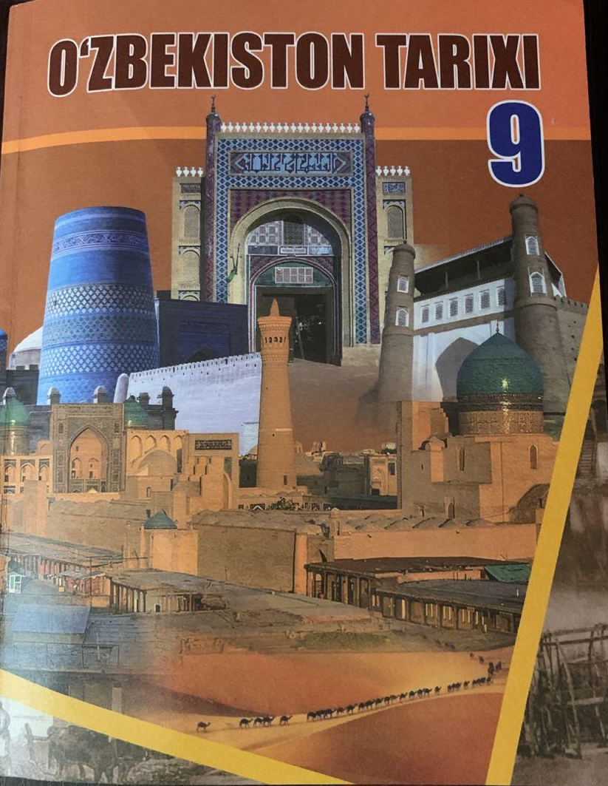
O‘zbekiston tarixi
9-sinf
Mavzu:
XIX asr oxiri – XX asr boshlarida Xiva xonligining davlat tuzumi va ijtimoiy-iqtisodiy ahvoli. Xiva xonligining tugatilishi

Slide 2
Xonlikning ijtimoiy-siyosiy tuzumi
Xiva xonligi ustidan podsho hukumati o‘zining protektorat hududi sifatida qattiq nazorat o‘rnatdi.
Ichki va tashqi siyosatdagi arzimas o‘zgarishlarni ham Xiva xoni Turkiston general-gubernatori bilan kelishib olishi lozim edi. Xon ustidan nazorat qilish maqsadida 7 kishidan iborat Kengash (devon) ta’sis etilib, ularning to‘rt nafari podsho hukumati vakili edi.
Xiva xonligi bosh vaziri

Slide 3
Amudaryoning avval Xiva xonligi tasarrufida bo‘lgan va Gandimiyon shartnomasiga ko‘ra Rossiya imperiyasi ixtiyoriga o‘tgan o‘ng qirg‘og‘i hududida Turkiston general-gubernatorligining Amudaryo bo‘limi tashkil qilingan edi.
Uning boshlig‘i ayni mahalda Rossiya imperiyasining Xiva xonligidagi vakili sifatida mamlakatni boshqarishda xonning hamma harakatlari ustidan nazoratni amalga oshirar edi.

Slide 4
Xiva xonligida qo‘shin xalq qarshilik harakatini bostirish va davlat yaxlitligini saqlash uchun kurash vositasi edi.
Bu qo‘shin yaxshi uyushmagan, harbiy tartib-intizom bo‘sh, nihoyatda sodda qurollangandi. Xonning muntazam qo‘shini yasovulboshi boshqaradigan
1,5 ming kishidan iborat edi.
Xonlik ma’muriy jihatdan 18 ta beklik va 2 ta noiblikka bo‘lingan edi. Ulardan eng yiriklari Hazorasp, Urganch, Qiyot, Ko‘hna Urganch, Xo‘jayli, Qo‘ng‘irot hisoblangan.

Slide 5
Xonlikda ikkita kichik viloyatlar ham bo‘lib, ularni xon noiblari boshqarardi. Xiva shahri va uning tevaragi bevosita xonning tasarrufida bo‘lgan. Mavjud boshqaruv apparatidagi mansabdor shaxslar dehqon va hunarmandlardan yig‘iladigan soliqlar hisobidan kun kechirar edi.
Ularning har biriga xon tomonidan tayinlangan
bek yoki hokim rahbarlik qilar edi.

Slide 6
Mehtar (bosh vazir) va devonbegi (devonxona mutasaddisi) xon­ning oliy amaldorlari va yaqin maslahatchisi bo‘lgan.
Xonlikdagi sudlov tizimida hokimiyatga qarshi arzimagan qilmish uchun ham o‘lim jazosi qo‘llanilar edi.
Islom dini ruhoniylari mamlakatdagi ijtimoiy-siyosiy hayotda katta ta’sirga ega edi. Xivada 160 dan ortiq masjid va dindorlarning qadamjosiga aylangan 60 dan ziyod avliyolarning dahmasi mavjud bo‘lgan. Mamlakatda
1,5 mingga yaqin maktablar faoliyat yuritardi.

Slide 7
Yer egaligi
Yer davlat boyligining birlamchi omilidir. Bu boylik dehqonlar mehnati evaziga qo‘lga kiritiladi. Dehqonlar mehnati yer unumdorligini oshirish va ishlab chiqarishni rivojlantirishga qaratilgan.
Xonlikda g‘alla yetishtirish qishloq xo‘jaligining asosiy tarmog‘i bo‘lib shuningdek sholi, jo‘xori hamda suli maxsulotlari ham yetishtirilardi.
Yerga ishlov berish. XIX asr oxiri

Slide 8
Xonlikdagi yerlarning asosiy qismi xon va uning amaldorlariga tegishli edi.
Amaldor va a’yonlarga haq sifatida Xiva xonlari ularga davlat yerlari hisobidan ehsonlar qilishardi. Bundan tashqari xon va uning amaldorlari, qarindoshlari soliqlardan ozod etilgandi.
Yer maydonlarining katta qismi diniy muassasalar tasarrufida bo‘lib, xonlikdagi jami sug‘oriladigan yerlarning 40 % i masjidlar mulki hisoblangan.

Slide 9
1873-yildan so‘ng hosildor yerlarning katta qismi Rossiya tasarrufiga o‘tishi oqibatida xonlik ma’muriyati sarf-xarajatlarga bo‘lgan ehtiyojlarini yangi soliqlarni joriy etish yoki ilgari mavjud bo‘lganlarini oshirish yo‘li bilan qoplay boshladi.
Soliq va majburiyatlar
Xiva xonligida turli majburiyatlar, doimiy yoki favqulodda soliqlarning qariyb 25 turi mavjud bo‘lgan. Dehqonlar solg‘ut – yer solig‘i, zakot, cho‘p puli – o‘tloqlardan foydalanganlik uchun soliq, turar joylardan o‘tov solig‘i kabilarni to‘lashgan.

Slide 10
Majburiyatlar orasida sug‘orish tizimini ta’mirlash, yangilarini barpo etish eng og‘iri edi. Bu ishlarga dehqonlar o‘z ish qurollari va oziq-ovqati bilan kelardi. Majburiy ishga chiqmaganlar esa muayyan miqdordagi mablag‘ni xazinaga to‘lashlari shart bo‘lgan.
Xon farmonlarini e’lon qiluvchi jarchi o‘z foydasiga afinak puli yig‘gan bo‘lsa, ishlar nazoratchisi va mutasaddisi ham o‘z ulushini olishga harakat qilgan.

Slide 11
Dehqonlar aholining 90% ga yaqinini tashkil etsalar-da, sug‘oriladigan yerlarning atigi 5%iga egalik qilishardi. Yersiz va kam yerli dehqonlar esa yirik zamindorlarning va vaqf yerlarida ijarachi sifatida ishlab berishardi.
Shu zaylda xonlikda yersiz dehqonlar soni yildan yilga o‘sib borardi. Ular xonlar, beklar va ularning amaldorlariga tobora qaram bo‘lib borishardi.
Xiva xonligi qo‘riqchilari XX asr
Bu jarayonlarning barchasi Xiva xonligining umumiy iqtisodiy va ijtimoiy ahvoliga o‘z salbiy ta’sirini o‘tkazdi.

Slide 12
Sanoatning rivojlanishi
XIX asr oxiri - XX asr boshlarida uy hunarmandchilik ishlab chiqarishi hanuz saqlanib kelayotgan edi. Unda ip yigirish va to‘quvchilik, oyoq kiyimlar, gilamlar, kigizlar va hokazolar tayyorlanardi.
Har bir dehqon xo‘jaligi yordamchi daromad manbayi bo‘lgan uy hunarmandchiligi bilan shug‘ullanar edi.

Slide 13
XX asr boshlariga kelib Xiva, Yangi Urganch, Qo‘ng‘irot, Toshhovuz, Gurlan singari shaharlar ijtimoiy-iqtisodiy va madaniy markazlarga aylandi.
Bog‘ot, Mo‘ynoq, Taxta singari yangi shaharlar vujudga keldi. Ushbu shaharlarda mahalliy va Rossiya qo‘shma korxonalarining idoralari, sanoat korxonalari joylashgan edi.

Slide 14
1909-yilga kelib Xiva xonligida 81 ta sanoat korxonasi ishlayotgan edi. Sanoat shakllanishi 1910-1915-yillarda yanada jadallashib, kerosin va neft bilan ishlaydigan 40 ta sanoat korxonasi barpo etildi.
Turkiston o‘lkasining mustamlakaga aylanishi jarayonida Rossiya imperiyasi va mahalliy kapital hamkorligi vujudga keldi. 1909-yilda Rossiya-Osiyo banki va Madiyorov-Baqqolov kapitalini birlashtirgan “A-Meta” sindikati tashkil qilindi.

Slide 15
Rossiya kapitali amaliyotlari tufayli O‘rta Osiyoda ichki bozor imkoniyatlari ancha kengaydi. Tovar-pul munosabatlari rivojlanib, uning asosida yangi savdo-sanoat markazlari shakllandi.
Mayda savdogarlar choy, manufaktura mahsulotlari, shakar, samovar kabi taqchil tovarlarni, hatto eng olis qishloqlarga ham olib borib sotardilar.
Xorazm hunarmandchilik mahsulotlari. XX asr boshi

Slide 16
1885-yilda Kaspiyorti temiryo‘lining qurilishi va 1887-yil oxirlarida Amudaryo fotiliyasining ta’sis etilishi Rossiyaga qaramlikni yanada kuchaytirdi.
Avvallari savdo-sotiq, asosan, quruqlikdagi karvon yo‘llari orqali olib borilgan bo‘lsa, endilikda yuklarning katta qismi temiryo‘i orqali va paroxodlar bilan Amudaryoning yuqori oqimi bo‘ylab tashiladigan bo‘ldi.
Bu kabi yangiliklar Rossiya imperiyasi foydasiga xizmat qildi.

Slide 17
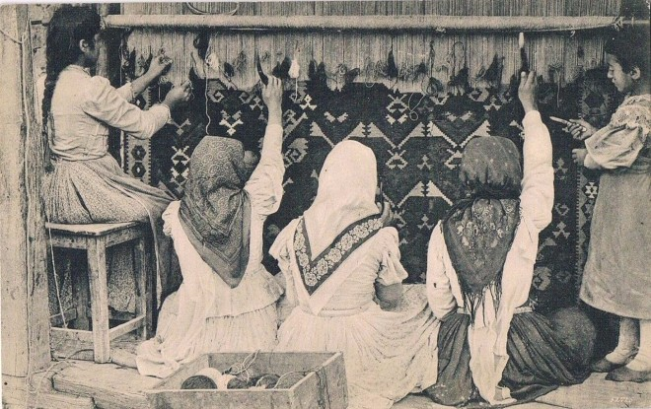
Xalq harakatlarining yetilib borishi
Turli xildagi jabr-zulmlar natijasida dehqonlarning kuchayib borayotgan noroziligi soliqlarni to‘lashdan, majburiyatlarni bajarishdan ommaviy bosh tortish, yirik zamindorlar yerlarini egallab olish, soliq yig‘uvchilar va xonlik ma’muriyatining boshqa namoyandalariga hujum qilish holatlarini ko‘paytirdi.

Slide 18
Dehqonlarning chiqishlari yer egalari amaldorlarining uylarini vayron qilish, qarz tilxatlarini yirtib tashlash va soliq yig‘uvchilarni quvib yuborish bilan birga kechgan stixiyali isyonlar tarzida yuz berardi.
XIX asrning 80-yillarida Pitnak, Hazorasp, Yangi Urganch, Ko‘hna Urganch tumanlarida dehqon uyushmalari vujudga kelib, kurash keskin tus ola boshladi.
Xon ixtiyorida ularga qarshi kurash uchun kuchlar yetarli emasdi.

Slide 19
1902-yilda Matyoqub pishiq rahnamoligida Xonqa, Hazorasp, Bog‘ot tumanlari dehqonlari qo‘zg‘olon ko‘tarishdi.
Xon yana Rossiya podshosi hukumati qo‘shinlariga murojaat qildi. Qattiq jazo choralari ko‘rilib, qo‘zg‘olon tor-mor etildi. Uning rahbarlari qatl qilindi.

Slide 20
Xiva xonligida 1910–1911-yillar qurg‘oqchilik va hosilsizlik yili bo‘ldi. Xonlik aholisi ocharchilik girdobida qolgandi.
Yetkazilgan zararlarni qoplash uchun xon ma’murlari aholidan imkoni bo‘lgan hamma narsani tortib ola boshladi. Soliqlar esa oshib bordi.
Aholining ommaviy qashshoqlashuvi dehqonlarda narozilik tug‘dirdi. 1910-1917-yillarda dehqonlar g‘alayonlari keng tus oldi. Insofsiz katta yer egalari va boylarni kaltaklash, ularning imoratlari, omborlarini buzib tashlashlar avj oldi.

Slide 21
1912-yildagi Hazorasp, Xonqadagi qo‘zg‘olonlar keskin tus oldi. Doimiy qo‘zg‘olonlar natijasida xalq o‘qotar aslahalar bilan qurollanib, urush olib borish taktikasini o‘rganib olgan edi.
Dehqonlar yirik zamindorlar va xonlik amaldorlarining yerlarini egallab ola boshladilar. Asfandiyorxon 1000 kishilik o‘zining eng sara qo‘shinini qo‘zg‘olonchilarni bostirishga tashladi. Ammo kutilmaganda Alieli va Toshhovuz o‘rtasida ular qo‘zg‘olonchilar tomonidan tor-mor etildi.

Slide 22
Islohotlar uchun kurash
Xalq qo‘zg‘olonlari xonlikda ijtimoiy-siyosiy harakatlar rivojlanishiga kuchli ta’sir o‘tkazdi. Mamlakatdagi yalpi noroziliklar ta’siri ostida jadidchilikning Xiva xonligidagi ko‘rinishi, Yosh xivaliklar harakati vujudga keldi.
Uning yosh buxoroliklardan farqli jihati aholining turli qatlamlari – dehqonlar, hunarmandlar, savdogarlar, ziyolilar, va mayda mulkdorlarning ishtirok etishi edi.

Slide 23
Yosh xivaliklar harakati rahbarlari Polvonniyoz hoji Yusupov, Bobooxun Salimov, Bekjon Rahmonov, Nazir Sholikorov, Jumaniyoz Sultonmurodov kabi taraqqiyparvarlar bo‘lib, Ular Xorazmda katta nufuzga ega bo‘lishgan. 1910-yilda xon “Islohotlar loyihasi”ni qabul qildi.
Xon devoni saqlab qolinib, faqat amaldorlar davlat ta’minotiga o‘tkazilishi mo‘ljallangan edi. Shuningdek yangicha milliy maktablarni tashkil qilish g‘oyasi ham ilgari surilgandi.

Slide 24
Petro-Aleksandrovskda turgan Rossiya harbiy kuchlari madadiga ishonib, yangi xon islohotlar o‘tkazdi, ishni zulmni kuchaytirish va muxolafatni to‘liq mahv etishdan boshladi.
Xiva xonligining tugatilishi
Muhammad Rahimxon II vafot etgach, podsho hukumati yordamida taxtni uning o‘g‘li Asfandiyorxon (1910-1918) egallaydi.
Muhammad Rahimxon II

Slide 25
1913-yilda u islohotchilar rahnamolaridan biri, mamlakat bosh vaziri Islomxo‘jani davlat mablag‘larini o‘zlashtirishda ayblab o‘ldirtiradi.
Xon buyrug‘iga ko‘ra yerlarni yangidan o‘lchash boshlandi. Aslida bu tadbir yangi soliqlarni joriy qilishdan iborat edi. Dehqonlar esa bunga Mang‘it va Xo‘jaylida qo‘zg‘alonlar ko‘tarish bilan javob berishdi.
Islomxo‘ja

Slide 26
Rossiyadagi 1917-yilgi fevral voqealaridan keyin Asfandiyorxon asosiy tayanchi – podsho hukumatidan mahrum bo‘lib, bir necha muddat yakkalanib qoldi.
1917-yil 5-aprelda yosh xivaliklar Asfandiyorxondan islohotlar o‘tkazish to‘g‘risidagi manifestni imzolashni talab qilishdi. Islohotlar xon hokimyatini saqlangan, ammo Majlis (deputatlar palatasi) va Nozirlar (Vazirlar) kengashi bilan cheklangan konstitutsiyaviy monarxiyani tashkil etishni o‘z ichiga olgandi.
Asfandiyorxon

Slide 27
1917-yil 26-apreldagi Majlisning birinchi sessiyasida 30 nafar xivalik deputat va turkmanlardan 7 nafar vakil ishtirok etdi. Majlis Vazirlar kengashini sayladi.
Ammo ikki oy o‘tmasdan xon boshchiligidagi konservativ kuchlar harbiy to‘ntarishni amalga oshirdi va Majlisni tarqatib yubordi.
Yosh xivaliklar rahnamolari hibsga olinib, ulardan bir qismi otib tashlandi.

Slide 28
Lekin bu voqealarga yangi bir kuch – turkman urug‘laridan birining sardori Junaidxon aralashdi.
1918-yil yanvarda 1,5 ming kishilik otliq otryad bilan u Xivani, keyin esa xonlikning boshqa tumanlarini egallab oldi. Asfandiyorxonni nomigagina taxtda qoldirgan Junaidxon xonlikda o‘zining yakkahokimligini o‘rnatdi.
Keyinchalik uning buyrug‘iga ko‘ra Asfandiyorxon o‘ldirilib, o‘rniga Said Abdulla taxtga o‘tqazildi.

Slide 29
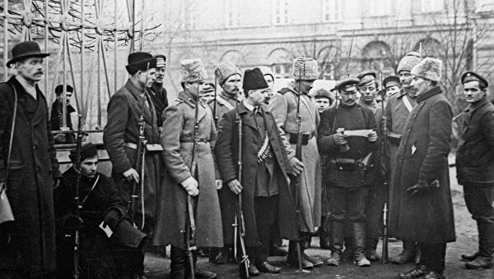
Bolsheviklar tomonidan egallab olingan Petro-Aleksandrovskda Kommunistik partiya tuzilib, to‘ntarishga tayyorgarlik ko‘rilgan.
To‘ntarish 1920-yil
2-fevralda ro‘y berdi va tarixda u “xalq inqilobi” nomini oldi.
27-aprelda Sovetlarning birinchi Butun Xiva qurultoyi to‘rt asrdan ortiqroq vaqt mavjud bo‘lgan Xiva xonligi o‘rnida Xorazm Xalq Sovet Respublikasi (XXSR) tashkil topganini e’lon qildi.

Slide 30
Mustaqil bajarish uchun topshiriqlar
1. Xiva xonligida sanoat rivojlanishiga qaysi omillar ta’sir o‘tkazdi?
2. Islom dini mamlakat hayotida qanday ro‘l o‘ynardi?
3. Xiva xonligi aholisi qanday soliqlarni to‘lashgan va mehnat majburiyatlarini o‘tab berishgan?
4. Dehqonlar qo‘zg‘olonlari mamlakatning qolgan aholisiga qanday ta’sir o‘tkazdi?
5. Xiva xonligi qulash sabablarini sanab bering?

